Slide 1




Slide 2



שבוע נרות להאיר
יום ה'

Slide 3

שלום!
דינה! מה קורה?
איפה את?

Slide 4
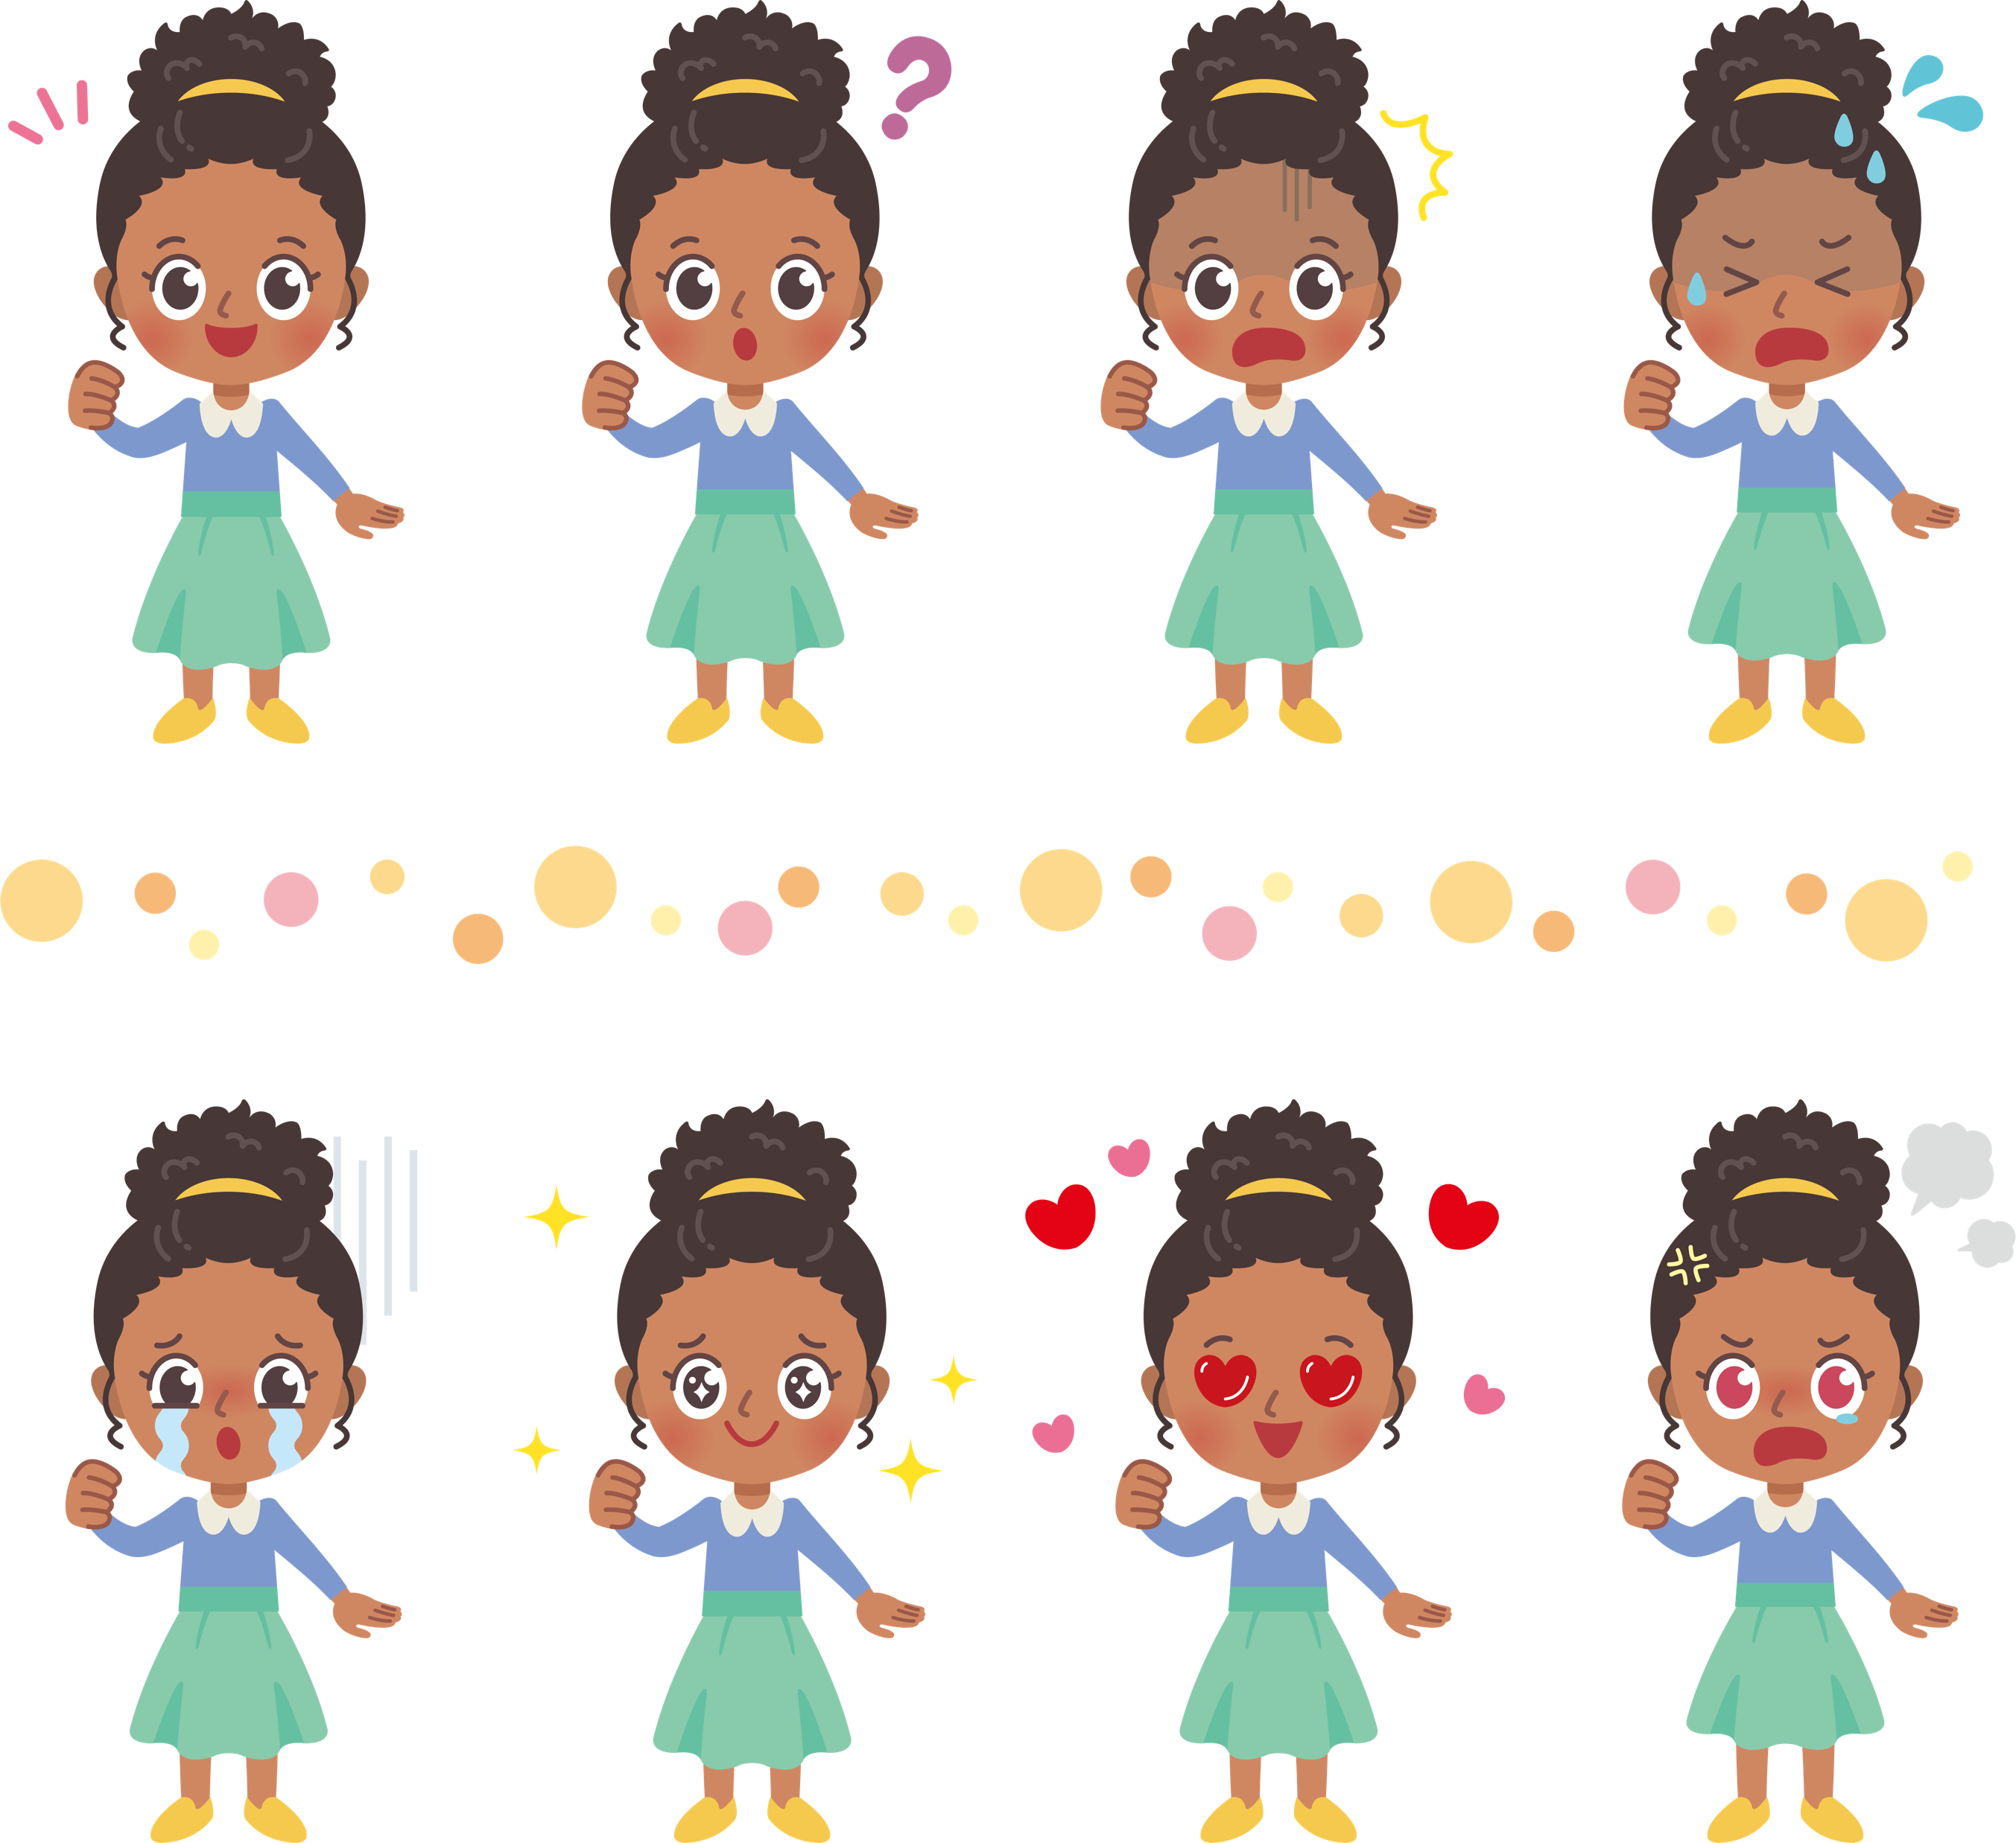
שלום וברכה.... הנה אני... בעצם, אנחנו!
אה... נחמד, הבאת חברות ללימוד המשותף שלנו?
תשמעי: בסוף היום המורה קבעה מועד למבחן בתורה.
בקיצור... ברגע שהיא יצאה, התחילה תסיסה – בנות התחילו להתלונן,
ותוך כדי כך דיברו על הקשיים שלהן בשיעורי תורה, ובלימודים בכלל...

Slide 5

אז דינה סיפרה לנו, שאתן לומדות ביחד מכתבים של הרבי, ועל הכוח שזה נותן לכן.
החלטנו להצטרף. בטח פנו אל הרבי גם בעניין הלימוד...
בהחלט! ישנם מכתבים רבים של הרבי, אשר בהם הוא עונה על קשיים בלימודים.
אשמח בכיף שנעיין ביחד בכמה מהם!
מאוד חשוב לראות את ההתייחסות של הרבי לקושי בהבנה – לפעמים ממש קשה לי לתפוס ולהבין את מה שלומדים, וזה מאוד מתסכל אותי... במיוחד כשאני רואה, שבנות אחרות כבר הבינו מיד...

Slide 6


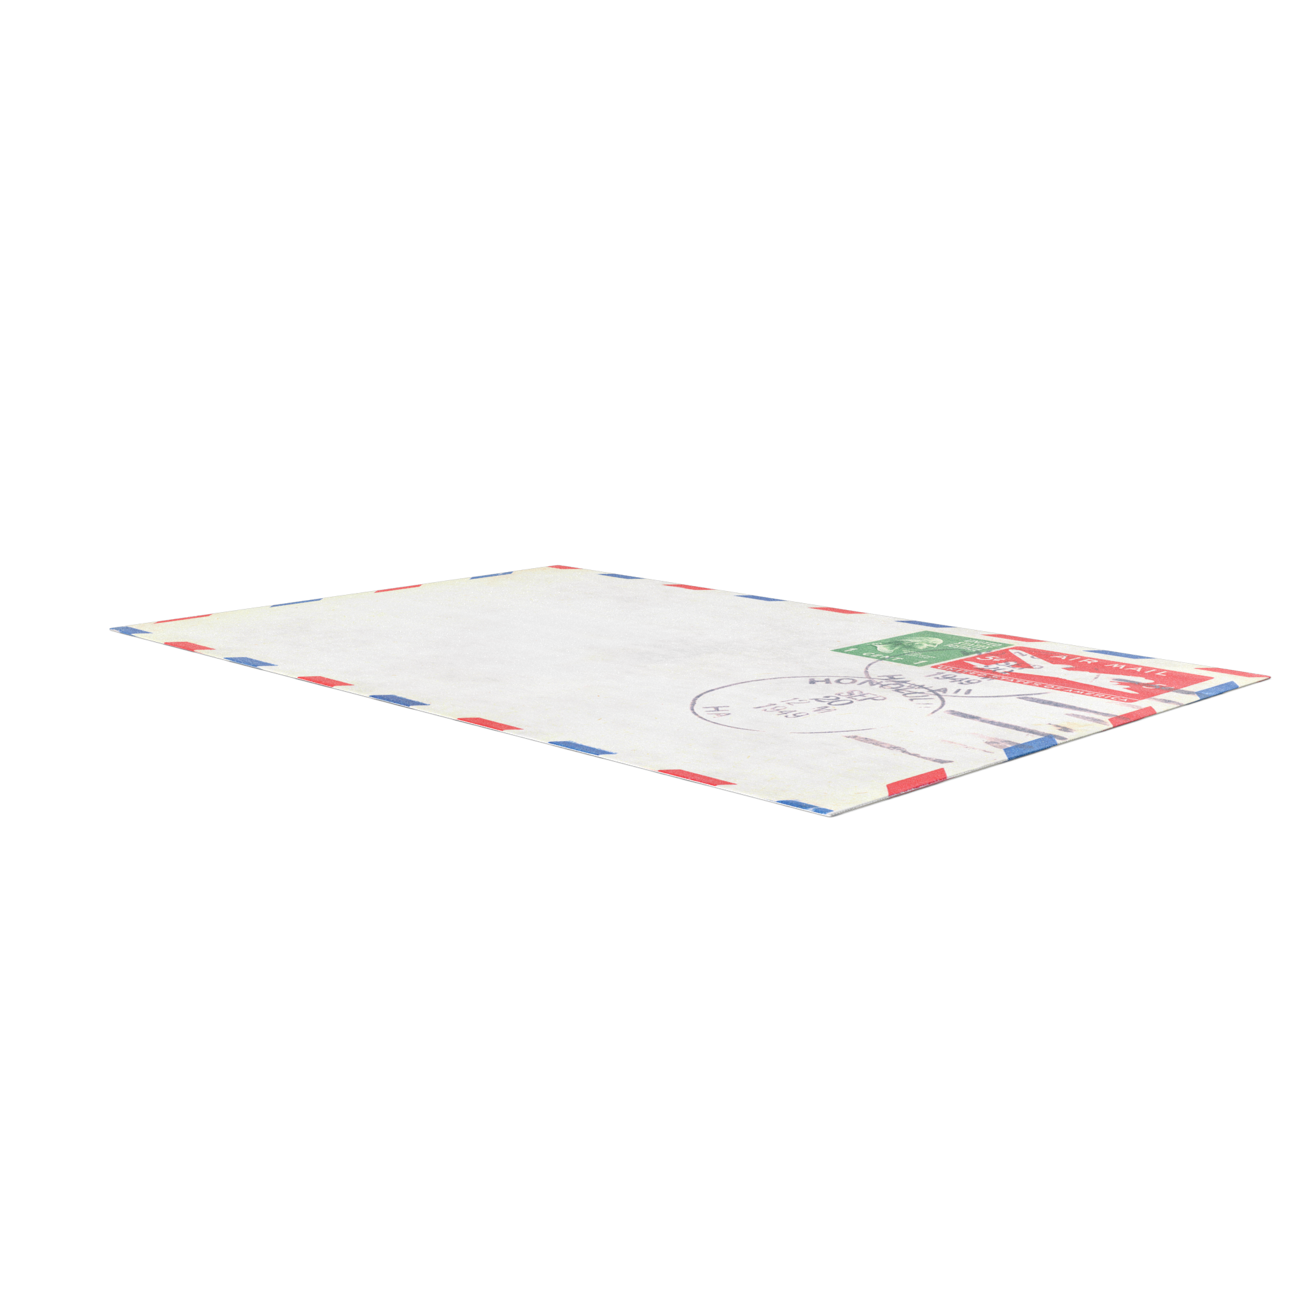

ב"ה אדר"ח אד"ר, תשי"ז
ברוקלין.
שלום וברכה!
במענה על מכתבו...
בו כותב אודות התפיסה שלו, שאינה מהירה כל כך כתפיסת חבריו בישיבה וכו', אשר זה פועל עליו נמיכות רוח ונפילת רוח, ומה יהיה התכלית.
והנה ידוע סיפור רז"ל אודות רבי עקיבא, שהתחיל ללמוד תורה בהיותו בן ארבעים שנה, ונקודת המפנה הייתה, כשראה שטיפות מים היורדות על אבן טיפה אחר טיפה - סוף סוף נקבו את האבן... וסופו היה רבן של כל ישראל, הקים תלמידים לאלפים ולרבבות…
והנה מי הוא זה אשר ערב ליבו לדמות עצמו לרבי עקיבא, אבל מאידך גיסא תורתנו שבע"פ ושבכתב אינם קובץ סיפורים ח"ו, כי אם תורה כמשמעה - הוראה בחיים לכל אחד מישראל...
ומהסיפור הנ"ל מובן, שאפילו אם לימוד התורה כדין טיפת מים הנופלת על אבן, ורואים במוחש שאין רישומה ניכר לעייני בשר כלל וכלל, בכל זאת על ידי תוקף הרצון והתמדה ושקידה ואי התרשמות מפיתויי היצר מגיעים לשיא היותר גדול,
והנמשל לתוכן מכתבו מובן.
אז גם את ואת... היושבות כאן בכיתה ונתקלות בתחושה הזו לפעמים, אפילו לעיתים רחוקות...
הנה מה שכתב הרבי לתלמיד, ששיתף אותו בקושי כזה:

Slide 7
וואו! אז הרבי מלמד אותי ללמוד מרבי עקיבא, פשוט לא להתייאש!
גם אם אני מרגישה, שכאילו לא הבנתי כלום,
על ידי השקעת מאמץ נוסף ועוד ועוד אצליח להבין בע"ה,
כמו ששחיקת האבן איננה מורגשת בטפטוף של טיפה אחת, אבל לאחר טיפה ועוד טיפה ועוד... התוצאה ניכרת...
והנה בהמשך המכתב, אני רואה, שהרבי נותן עוד "טיפות" – "טיפים" מעשיים:

Slide 8

ויחדול מלהתעמק במדידת תפיסת שכלו...
וילמד דווקא בדיבוק חברים, אשר אז קרוב לוודאי שיעבור כאב הראש, שכותב אודותיו שמרגיש בעת הלימוד, ויבקש את ראש הישיבה שלו, שימצא לו חבר המתאים בשבילו,
וכשילמד מתוך שמחה - הנה סוף כל סוף יוכל לבשר בשורות משמחות מהצלחתו בלימודים.
מהנכון לבדוק את התפילין שלו, ואשר בכל יום חול לאחרי תפלת הבוקר יאמר איזה מזמורי תהלים, ומה טוב השיעור החודשי, כפי שנחלק התהלים לימי החודש.
בברכה
Notes:
רצוי להפנות את תשומת לב הבנות גם לסיום המכתב, ולציין כי במכתבים רבים הרבי מזכיר ותובע התחזקות בשיעורים הקבועים.

Slide 9
מעניין, שגם פה הרבי מציע: קודם כל להסיח את הדעת מהמחשבות הללו על הקושי.... לא "לחפור" בהן.
ראינו את זה גם במכתבים הקודמים שלמדנו.
כדאי שניקח לכל תחום את המסר של הסרת מחשבות שליליות ותוקעות!

Slide 10
והרבי גם ממליץ ללמוד עם מישהו נוסף...
אז את יודעת מה? אני כבר מציעה את עצמי ללמוד איתך.
אני ברוך ה' זכיתי לתפיסה מהירה...
אבל העניין הוא שאני לא אוהבת ללמוד.... אינני מצליחה ללמוד בשמחה ובחשק, והשאלה שלי היא: איך אני יכולה לקבל יותר חיות בלימוד – במיוחד במקצועות הקודש?

Slide 11
בוודאי אתן כבר מבינות, שאף ללימוד מתוך חשק וחיות יש התייחסות במכתבים של הרבי:
ב"ה, ז' אלול, תשי"ד
ברוקלין.
שלום וברכה!
במענה על מכתבו בו כותב, שאינו מרגיש חיות בלימוד החסידות, ושואל עצה בזה,
והנה בטח ידוע לו מאמר רז"ל, אשר קבלת התורה הייתה דווקא על ידי הקדמת "נעשה" ל"נשמע" – שפירושו (של "נשמע") הבנה וחיות (כי אם כפשוטו, הרי אי אפשר לעשות, קודם השמיעה לדעת מה לעשות),
ובמיילא אין להתפעל אם מנסים גם אותו בזה, וח"ו לא להתרפות על ידי זה מהלימוד...
... וקודם התפילה יפריש פרוטה לצדקה ויעשה צדקה בסביבתו...

Slide 12
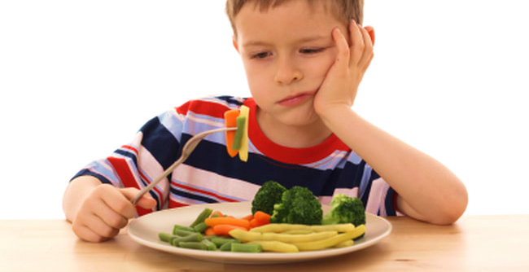
אם לילד קטן אין חשק ותיאבון לאכול, נוותר לו לגמרי על האוכל?
שלא יאכל כלל?
מה דעתכן?
איך אומרים? עם האוכל יבוא התיאבון...
Notes:
להוביל את הבנות למסקנה, שהמזון הכרחי לקיום הגוף... שיאכל בהתחלה בעל כורחו...

Slide 13
טוווב... אז הרבי אומר להתחיל ב"נעשה", ובהמשך כבר יבוא ה"נשמע", ההבנה והחיות...
במילים פשוטות: למדי מתוך קבלת עול – החיות והחשק כבר יבואו,
עם האוכל יבוא התאבון....
אני חושבת, שאם אזכור שזה מה שעבר גם על בני ישראל בקבלת התורה, זה ייתן לי בע"ה יותר כוח!

Slide 14
היי, תראי! הרבי גם כותב לעשות צדקה עם הסביבה – ממש מגבה את ההחלטה שלך לעשות איתי צדקה – ללמוד איתי!
יופי, הסתדרתן...
אבל אתן לא יכולות להשאיר אותי ככה – אני דווקא לרוב מבינה ברוך ה' בזמן הלמידה,
אלא שאני פשוט שוכחת אח"כ את מה שלמדתי... הזיכרון שלי ממש חלש!

Slide 15
זה מה שמציע הרבי כדי לזכור את הנלמד:
ומוסיף במכתב אחר:
כשלומדים מבלי חשק וחפץ, שאז הלימוד הוא לא מפנימיות הרצון, ובמילא גורם זה לשכחה....
הנה מה שכתב אודות השכחה, הנה ילמוד במקום שלבו חפץ, וכשירגיש שעייף ויגע הוא, אזי להחליף הלימוד לסוג אחר...
וכן כדאי שילמוד משניות בע"פ...
ובוודאי ע"י כל הנ"ל יתחזק כוח הזיכרון,
והשי"ת ייתן לו הבריאות הנכונה בהנ"ל ובכל ענייניו ויבשר טובות תמיד כל הימים.

Slide 16
אמן! ומה את לוקחת איתך מהמכתבים שלמדנו הפעם? שתפי אותנו!
הנה, יש לך כבר הזדמנות: אהבת ללמוד איתנו את המכתבים של הרבי...
המשיכי בכך בשמחה!
שתאמני את הזיכרון שלך בשינון משניות, שתגווני בלימוד, ומעכשיו תלמדי יותר בשמחה כדי להפנים ולא לשכוח!
ואני...? אוף!!! שכחתי מה למדנו... אמרתי לכן!
וללמוד איתי – עם חברה, כך שזה יעזור לי ללמוד בחשק...
ובכל מקרה אתחיל ללמוד גם מתוך קבלת עול – בסוף יבוא התיאבון בע"ה!
להתייגע גם כשנראה לי שאינני מבינה,
גם להסיח את דעתי מהקושי...

Slide 17
וגם אתן בנות יקרות,
לאחר שנוכחתן לראות איזו תועלת ניתן להפיק מהמעיין החשוב הזה,
זאת בנוסף להתקשרות לרבי ע"י לימוד תורתו,
כדאי לכן להמשיך בלימוד המכתבים של הרבי, אולי בחברותות, אולי בהפסקה...
ולקבל כוחות לממש את שליחות הדור השביעי להוריד את השכינה למטה!

